Slide 1
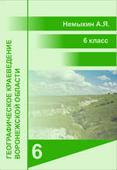
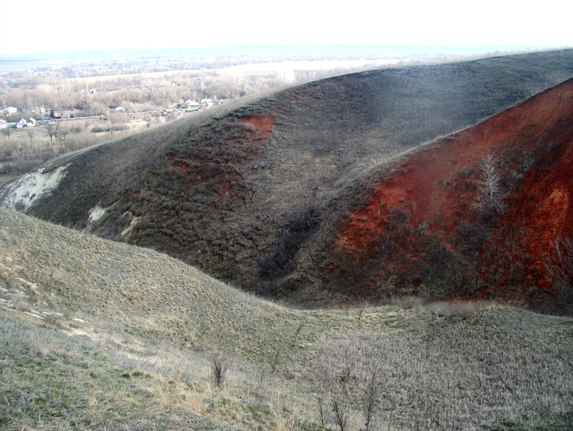
Формы рельефа, образованные подземными водами
Урок 16.
www.край36.рф

Slide 2
Формы рельефа, образованные подземными водами
Вспомните
Какие внешние силы формируют рельеф поверхности?
Какие формы рельефа образованы временными водотоками?
Какие формы рельефа образованы постоянными водотоками?
Карстовый провал

Slide 3
Формы рельефа, образованные подземными водами
Рельеф и подземные воды
Подземными называют воды, находящиеся в горных породах земной коры в твёрдом, жидком и газообразном состоянии.
С подземными водами связаны рельефообразующие процессы: карст, суффозия, оползание грунтов.
Пустоты, образованные
подземными водами

Slide 4
Формы рельефа, образованные подземными водами
Понятие о карсте
Карст – процесс растворения горных пород водой (в основном подземной).
Необходимые условия:
Растворимые (карстующиеся) горные породы достаточной мощности.
Ровная поверхность.
Трещиноватость пород.
Свободное движение подземных вод и их достаточное количество.
Карст в Воронежской области развит на Среднерусской и Калачской возвышенностях. В основном здесь образуются карстовые воронки.
Карстовый провал

Slide 5
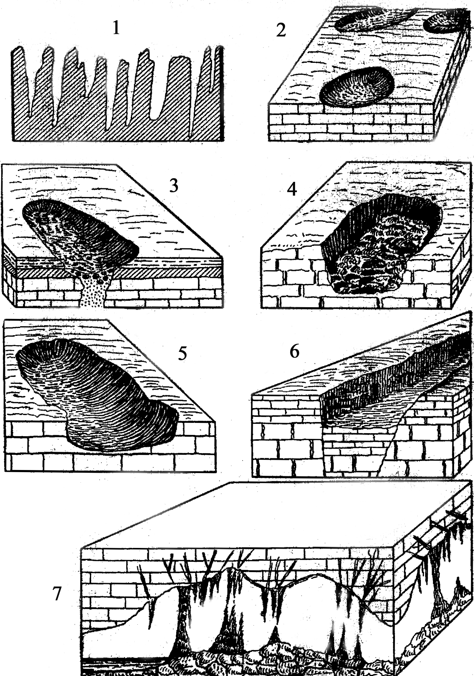
Формы рельефа, образованные подземными водами
Карстовые формы рельефа
(по Д. Г. Панову)
1 – кары;
2, 3 – воронки поверхностного выщелачивания;
4 – провальная воронка;
5 – карстовая долина;
6 – полье;
7 – пещера.
Карстовый колодец

Slide 6
Карстовая воронка (Хохольский район)
Формы рельефа, образованные подземными водами

Slide 7
Почти высохшее за лето карстовое озеро Лиман на космическом снимке (Кантемировский район)
Формы рельефа, образованные подземными водами

Slide 8
Формы рельефа, образованные подземными водами
Суффозия
Суффозия – это механический вынос частиц горных пород подземными водами.
Необходимые условия:
Рыхлые горные породы (песок, суглинок).
Ровная поверхность.
Свободное движение подземных вод и их достаточное количество.
Суффозия в области преимущественно развита на Окско-Донской низменности.
Крупное суффозионное блюдце,
заросшее влаголюбивой
растительностью

Slide 9
Формы рельефа, образованные подземными водами
В суффозионных блюдцах на Окско-Донской низменности формируются небольшие осиновые леса (местные названия – осиновые кусты, или кóлки).

Slide 10
Суффозионные блюдца на космическом снимке (Панинский район). Часть блюдец занято осиновым лесом
Формы рельефа, образованные подземными водами

Slide 11
Формы рельефа, образованные подземными водами
Оползни
Оползень – отрыв и сползание под влияние силы тяжести вниз по склону рыхлого или плотного блока горной породы без существенного нарушения структуры сползшей части.
Необходимые условия:
Чередование водопроницаемых и водоупорных слоёв горных пород.
Наличие уклона поверхности.
Насыщение пород водой.
Оползни на склоне

Slide 12
Оползни на космическом снимке (Бобровский район).
Формы рельефа, образованные подземными водами

Slide 13
Оползни на склоне долины р. Криуша (Петропавловский район)
Формы рельефа, образованные подземными водами

Slide 14
Формы рельефа, образованные подземными водами
Вопросы и задания.
Влияют ли подземные воды на образование рельефа?
Что такое карст? Опишите карстовые процессы. Как образуются карстовые воронки?
Расскажите о процессе суффозии. В чём её сходство и различие с карстом?
Как образуются оползни?
Творческое задание.
Выясните, есть ли карстовые, суффозионные или оползневые формы рельефа в окрестностях вашего населённого пункта, школы? Ведётся ли борьба с ними?
©www.край36.рф

